Slide 1

※ 나눔고딕 폰트를 기본으로 사용하였습니다
채길호
Portfolio
2021. 08. 20

Slide 2
책임감을 가지고
최선을 다하는 분석가, 채길호
CHAPTER 01
인적 사항
CHAPTER 02
프로그래밍 역량
CHAPTER 03
프로젝트 및 수상
CHAPTER 04
자기소개

Slide 3
CHAPTER
01
인적사항

Slide 4
인적사항
서브타이틀
01
인적사항
성명 | 채길호 | 성별 | 남자
휴대폰 | 010-5882-7967 | 이메일 | rkskd7967@icloud.com
생년월일 | 1995.05.17 | 병역구분 | 군필
주소 | 서울 특별시 은평구 신사동 가좌로 342 ( 홍익아파트 101동 1002호)
학력사항
기간 | 학교명 | 학과 | 소재지
2014~2021 | 성결대학교 | 주] 산업경영공학 부] 컴퓨터공학 | 경기
경력사항
기간 | 회사 | 부서 | 직위
21.5~ | 멀티캠퍼스 (국비교육) | 데이터 사이언스 | 교육생

Slide 5
CHAPTER
02
프로그래밍 역량

Slide 6
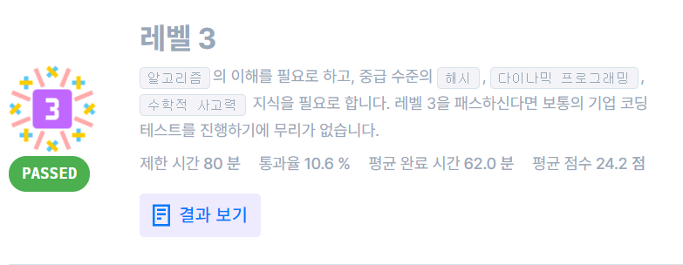
2. 프로그래밍 역량
서브타이틀
02
프로그래밍 및 라이브러리 역량
언어 | 수준 | 수준 설명
Python | 중 | 웹 크롤링 및 알고리즘 해석 및 간단한 알고리즘 코딩
SQL | 중 | CRUD 활용, 데이터 검색
R | 중 | ANOVA 분석 및 분석 패키지 사용
Java | 하 | 코드 해석
코딩 테스트 등급 및 GitHub
GitHub : https://github.com/chaerui7967
결과이미지 삽입 OR 코드 입력 ( 양식은 자유)
프로그래머스 실력 테스트

Slide 7
CHAPTER
03
프로젝트 수상

Slide 8
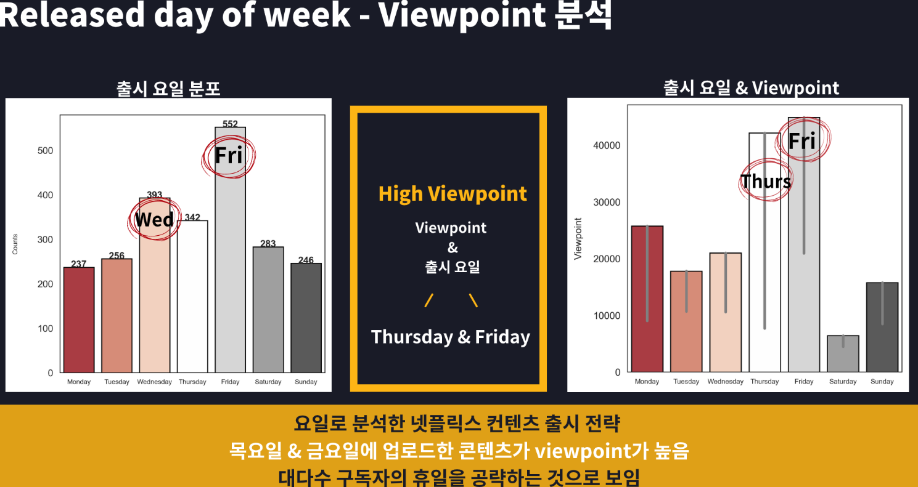
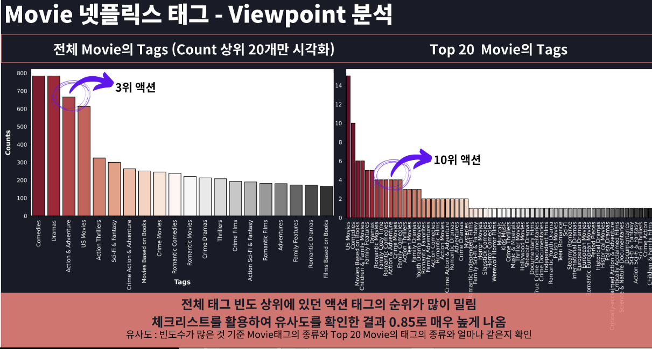
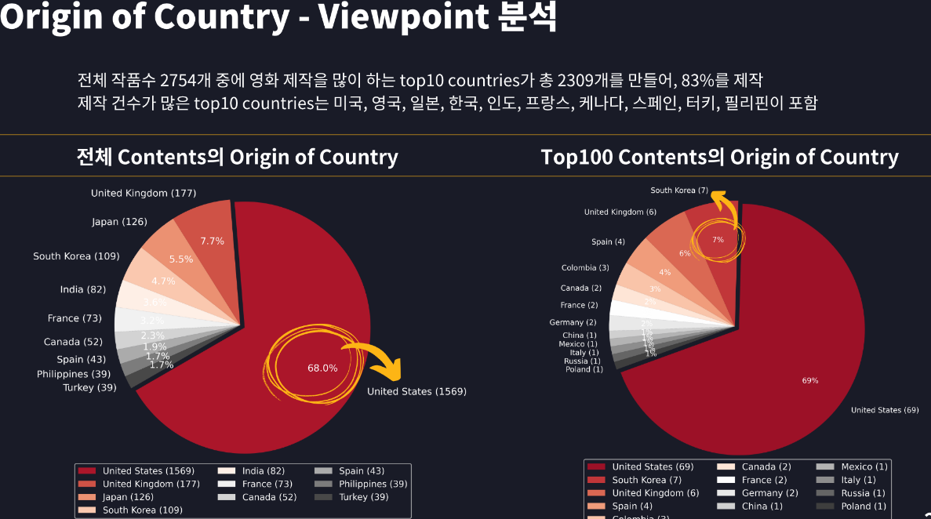
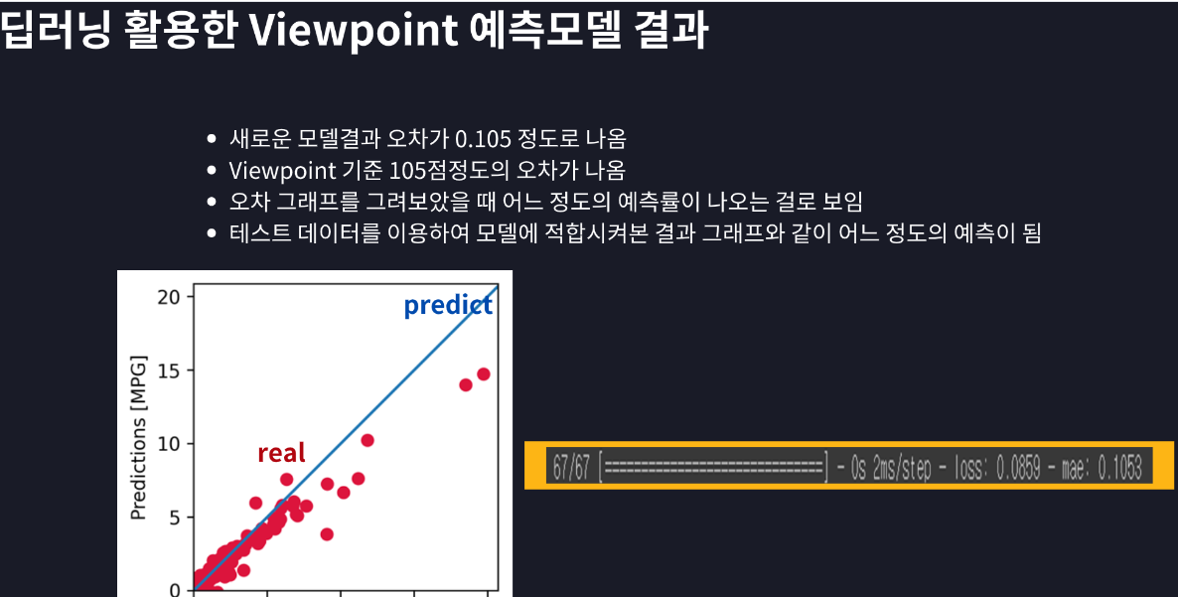
3. 프로젝트 및 수상
서브타이틀
03
주요 프로젝트 내역
프로젝트 | 데이터 분석 시각화 | 기여도 | 50%
역할 | 데이터 수집, 병합 및 모델링 (팀장) | 사용언어 | Python, SQL
기간 | 2020.07.01 ~ 2020.07.20 (20일)
내용 | Kaggle 공모전 데이터에서 Neflix 컨텐츠 관련 데이터 수집 Filxpatroll 시청 수 랭킹 자료 크롤링 및 데이터 병합 EDA를 통해서 요약변수 생성 및 독립변수와 종속변수와의 관계 시각화 딥러닝 모델을 통해서 시청 수 예측 모델 개발
링크 | https://github.com/chaerui7967/Netflix_Analysis
프로젝트 이미지 및 코드입력
결과이미지 OR 코드 삽입 ( 양식은 자유 , 코드를 추천드립니다.)

Slide 9
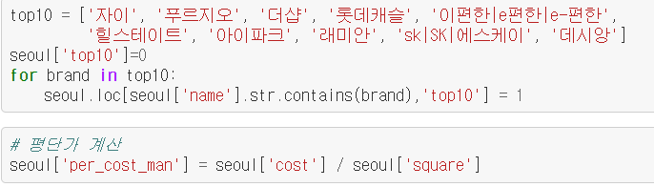
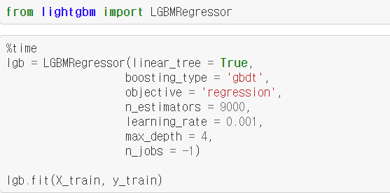
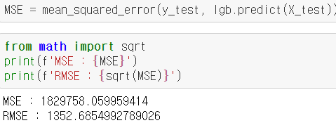
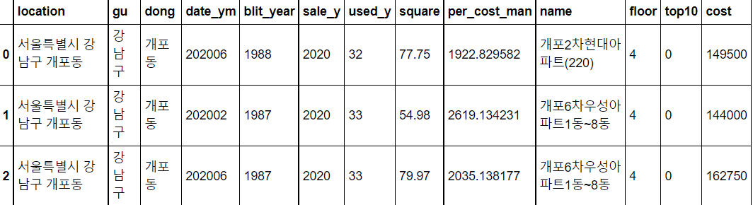
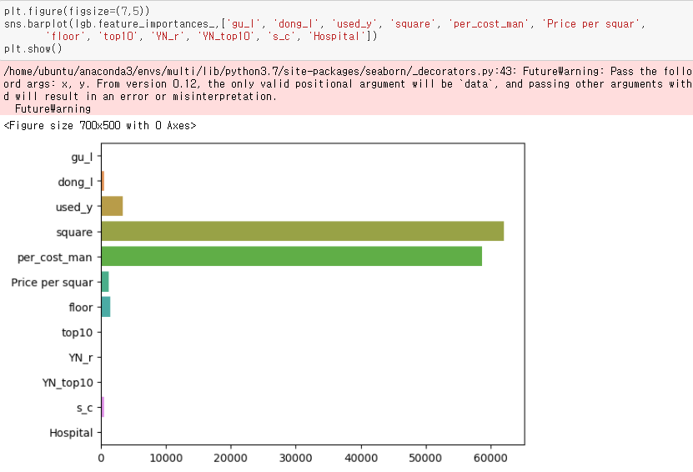
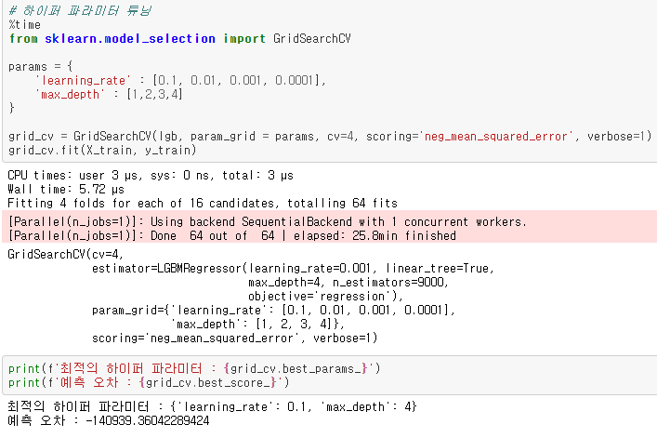
3. 프로젝트 및 수상
서브타이틀
03
주요 프로젝트 내역
프로젝트 | 서울 아파트 실거래가 예측 모델 개발 | 기여도 | 40%
역할 | 데이터 전처리 및 머신러닝 모델링 | 사용언어 | Python
기간 | 2021.08.09 ~ 2021.08.20 (12일)
내용 | 헤도닉 가격모형을 참조하여 물리적 특성 변수와 입지적 특성 변수 데이터 수집 국토 교통부 실거래가 공개 시스템에서 제공하는 서울 아파트 실거래가 가격 데이터 전처리 EDA를 통한 새로운 요약변수와 파생변수 생성 다양한 머신러닝 알고리즘을 사용하여 최적의 모델 알고리즘 선정
링크 | https://github.com/chaerui7967/ko_Apartment_Deal
프로젝트 이미지 및 코드입력
결과이미지 OR 코드 삽입 ( 양식은 자유 , 코드를 추천드립니다.)

Slide 10
3. 프로젝트 및 수상
서브타이틀
03
주요 프로젝트 내역
프로젝트 | 000구축 | 기여도 | 40%
역할 | 프론트엔드 | 사용언어 | JAVA, Mongo DB, Windows
기간 | 2020.01.01 ~ 2020.12.31 (1년)
내용 | 내용을 입력하세요 내용을 입력하세요 내용을 입력하세요 내용을 입력하세요 내용을 입력하세요 내용을 입력하세요
링크 | https://multicampus.com/creal
프로젝트 이미지 및 코드입력
결과이미지 OR 코드 삽입 ( 양식은 자유 , 코드를 추천드립니다.)

Slide 11

3. 프로젝트 및 수상
서브타이틀
03
주요 수상 및 자격사항
자격증 명 | 인증 기관 | 취득 일자 | 기타
ADsp
품질경영기사
컴퓨터 활용능력 |  |  | 1 급
수상 증빙 및 기타

Slide 12
CHAPTER
04
자기 소개

Slide 13
PR
서브타이틀
04
l 자기소개
l 지원 분야와 관련하여 전문성을 키우기 위해 노력한 경험
[ 진로 선택 - 통계학, 가설검정을 통해 흥미를 느낌 ]
산업공학을 전공하면서 통계분석과 가설검정을 배웠고, 데이터를 통한 결과 예측에 흥미를 느껴서 데이터 분석가라는 진로를 선택하게 되었습니다. DT역량을 강화를 위해서 부전공으로 컴퓨터공학을 선택하였고, 데이터 마이닝과 텍스트 마이닝, 인공지능 과목을 수강하면서 디지털 데이터 활용능력을 향상 시켰습니다.
[ 지식 검토와 역량 향상을 위해서 자격증을 취득 - 품질경영기사, ADsP ]
졸업 전 통계 지식을 활용할 수 있는 품질경영기사를 취득하였고, 머신러닝에 대해서 공부하면서 ADsP 자격증을 취득하였습니다. 자격증을 취득하는 과정에서 통계와 가설검정에 대한 전반적인 지식을 다시 한번 확인하였고, 머신러닝과 분석결과 평가에 대한 지식을 쌓았습니다.
[ 지식 향상과 프로젝트 경험을 위해서 교육 수강 ]
졸업 후 데이터 분석가 역량 향상을 위해서 멀티캠퍼스에서 주관하는 데이터사이언스 과정을 수강 중이며, 데이터 EDA와 머신러닝, 딥러닝에 대한 지식을 공부하였습니다. 이를 통해서 데이터 분석의 전반적인 과정을 경험할 수 있었고, 프로젝트를 진행하면서 데이터 EDA의 중요성과 관련 배경지식의 중요성을 깨닫게 되었습니다. 프로젝트 또한 팀원들과 열심히 진행하여 학원내에서 주최하는 프로젝트 경진대회에서 수상하였습니다.
이러한 다양한 경험들을 통해서 실무에 들어가면 빠르게 적응할 수 있을 것입니다.
l 다양한 자원 활용, 협력을 이끌어 내어 팀웍을 발휘하여 목표를 달성한 경험
l 목표를 세우고 끈질기게 성취한 경험

